Slide 1


Slide 2
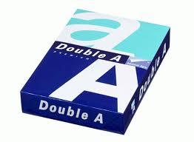
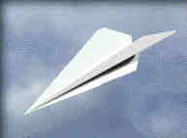
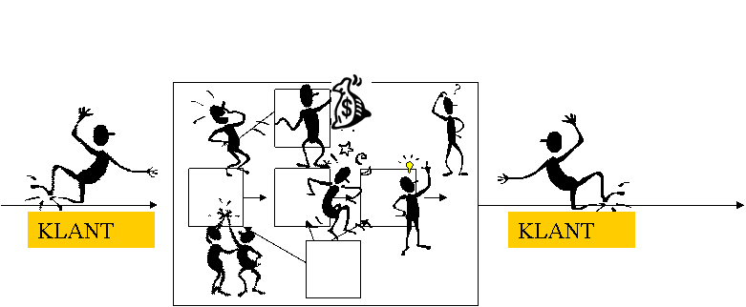
Voorbeeld SIPOC
Papieren vliegtuig vouwen

Slide 3
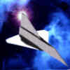

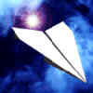


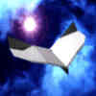
Voorbeeld SIPOC
Papieren vliegtuig vouwen

Slide 4
Voorbeeld SIPOC
Papieren vliegtuig vouwen
Supplier
Input
Process
Output
Customer
inkopen
Papier
Kantoorartikelen
handelaar
nummeren
Pennen
Romp
vouwen
Neus
vouwen
Vleugel
vouwen
Eigen kids
Vliegtuigen
Inspecteren
& leveren
Buurt kids

Slide 5
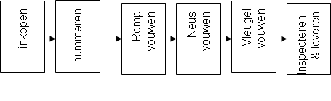
Voorbeeld SIPOC
Papieren vliegtuig vouwen
Supplier
Input
Process
Output
Customer
Papier
Kantoorartikelen
handelaar
Eigen kids
Productie
Vliegtuigen
Pennen
Buurt kids

Slide 6
Voorbeeld Sipoc
Supplier
Input
Process
Output
Customer
inkopen
Papier
handelaar
Papier
- Bestellen voor 9.30 uur
- Lossen binnen 15 minuten
- 100% van de pallets retour
Vliegtuig
- Nummer op vleugel
- Moet minimaal 4,5 sec.
zweven
- Van FSC papier
Eigen kids
nummeren
Buurt kids
Romp
vouwen
Neus
vouwen
Vleugel
vouwen
Inspecteren
& leveren

Slide 7
Voorbeeld SIPOC met I&O per processtap
Papieren vliegtuig vouwen
Supplier
Input
Process
Output
Customer
Papier
handelaar
Kopen en
ontvangen
Witte vellen
De ouder
De ouder
Witte vellen
nummeren
Genummerde vellen
De vouwer
De vouwer
Genummerde vellen
Dubbel gevouwen vellen
De neus-
vouwer
Romp
vouwen
De neus-
vouwer
Dubbel gevouwen vellen
Neus gevouwen vellen
De vleugel-
vouwer
Neus
vouwen
Neus gevouwen vellen
Vliegtuig Jager
Inspecteur
De vleugel-
vouwer
Vleugel
vouwen
Inspecteur
Vliegtuig Jager
Inspecteren
& leveren
De kids

Slide 8
Voorbeeld SIPOC met risico’s per stap
Papieren vliegtuig vouwen
Process
Witte vellen
te zwaar papier ingekocht
zodat de zweeftijd korter wordt
inkopen
Genummerde vellen
verkeerd genummerd
nummer op verkeerde plek
vlekkerige inkt
Witte vellen
nummeren
Genummerde vellen
Dubbel gevouwen vellen
niet scherp gevouwen
verkeerd dubbel gevouwen zodat
nummer niet op de vleugel komt
Romp
vouwen
Dubbel gevouwen vellen
Neus
vouwen
Neus gevouwen vellen
niet scherp gevouwen
verkeerd gevouwen zodat
Verkeerd type ontstaat
Neus gevouwen vellen
Vleugel
vouwen
Vliegtuig Jager
verkeerd gevouwen
Vliegtuig Jager
Inspecteren
& leveren

